Slide 1
Что надо знать про техническую защиту ИСПДн
Автор: Бабатьев Виталий
Email: 274161 @ outlook.com
Skype \ LinkIn : vbabatev@gmail.com
Тел. (3466) 27-41-61

Slide 2
Определения.
Техническая защита информации - защита информации, заключающаяся в обеспечении некриптографическими методами безопасности информации (данных), подлежащей (подлежащих) защите в соответствии с действующим законодательством, с применением технических, программных и программно-технических средств.
* ГОСТ Р 50922-2006 «Защита информации. Основные термины и определения»

Slide 3
Зачем это делают?
Обеспечение требуемого уровня защищенности
Автоматизация процесса контроля защиты
Удобства настройки единых правил политики информационной безопасности
Обязательно ли это ?
Можно ли без нее ?

Slide 4
Требования
ФСТЭК России
Нормативные правовые акты, организационно-распорядительные документы, нормативные и методические документы и подготовленные проекты документов по технической защите информации (http://fstec.ru/tekhnicheskaya-zashchita-informatsii/dokumenty/114-spetsialnye-normativnye-dokumenty)
ФСБ России
Научно-Техническое сотрудничество (http://fsb.ru)

Slide 5
Реестры СрЗИ / СКЗИ
Государственный реестр сертифицированных средств защиты информации N РОСС RU.0001.01БИ00(http://fstec.ru/tekhnicheskaya-zashchita-informatsii/dokumenty-po-sertifikatsii/153-sistema-sertifikatsii/591-gosudarstvennyj-reestr-sertifitsirovannykh-sredstv-zashchity-informatsii-n-ross-ru-0001-01bi00)
Перечень средств защиты информации, сертифицированных ФСБ России (http://clsz.fsb.ru/files/download/svedeniya_sertifikaty.doc)

Slide 6
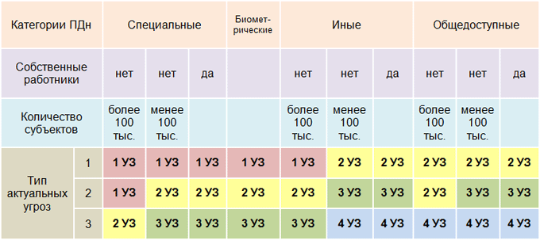
На что смотрят разработчики СрЗИ

Slide 7
ПРИНЦИПЫ ПОСТРОЕНИЯ СИСТЕМЫ ЗАЩИТЫ
Тех. задание
Тех. проект
Исполнение требования Тех. Задания
Разумная достаточность
Ввод в эксплуатацию
* По требования ФЗ 152-ФЗ, обработка ПДн после ввода в эксплуатацию

Slide 8
Распостраненые СрЗИ / СКЗИ
Соболь (КодБезопасности)
Аккорд
SecretNet (КодБезопасности)
DallasLock (Конфидент)
SSEP (КодБезопасности)
ViPNet (Инфотекс)
Континент (КодБезопасности)

Slide 9
Представитель ООО «Анлим-ИТ» www.unlim-it.ru
Автор: Бабатьев Виталий
Email: 274161 @ outlook.com
Skype \ LinkIn : vbabatev@gmail.com
Тел. (3466) 27-41-61

